Slide 1
Cow power noobies

Slide 2
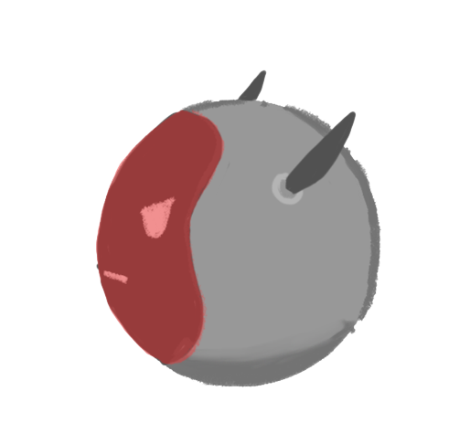
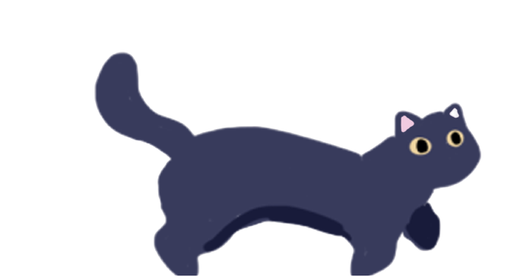
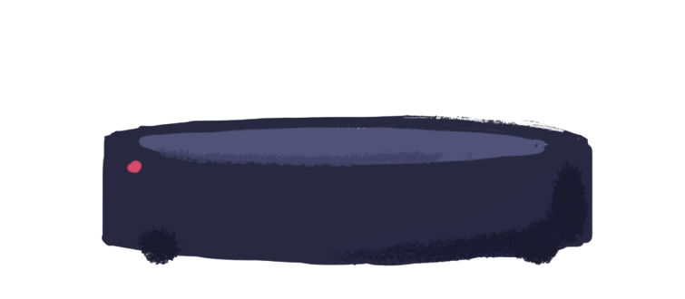
US VS THEM
Us
Them

Slide 3
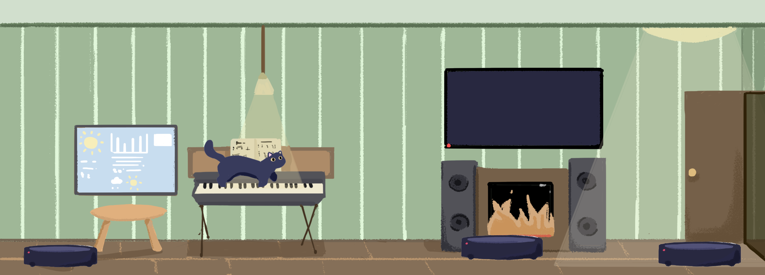
Правила на играта
Къщата на нашата котка е хакната и тя трябва да си възвърне контрола над нея. За целта в първото ниво тя трябва да прескача прахосмукачки.

Slide 4
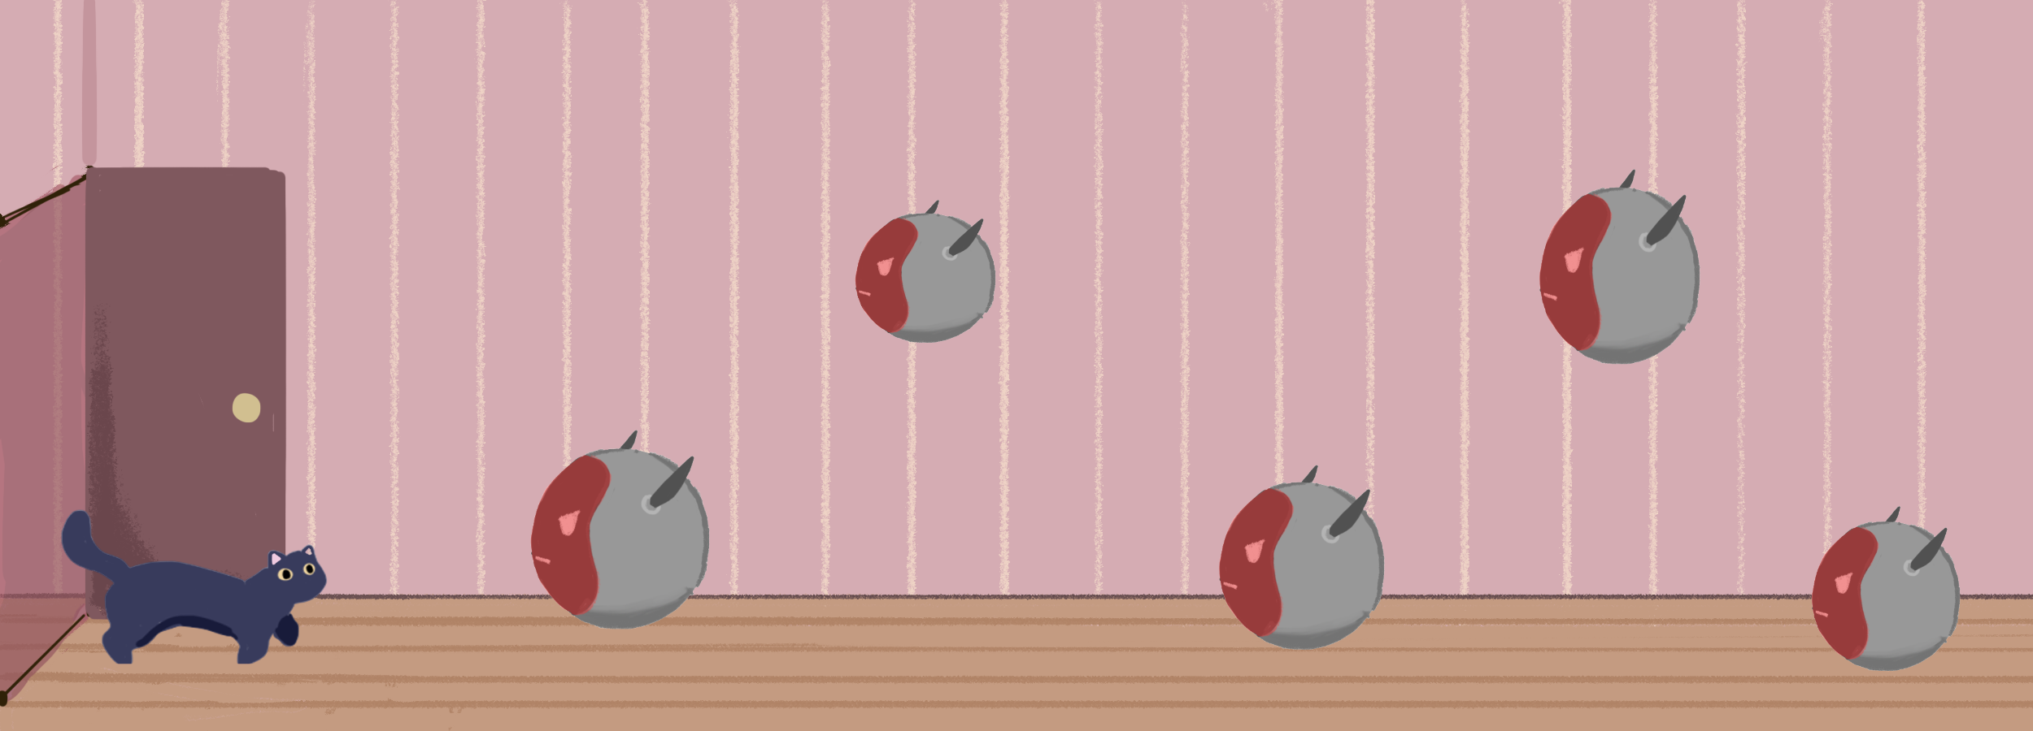
Във второто ще презскача дронове като играчът използва стрелките на клавиатурата, за да я движи.

Slide 5
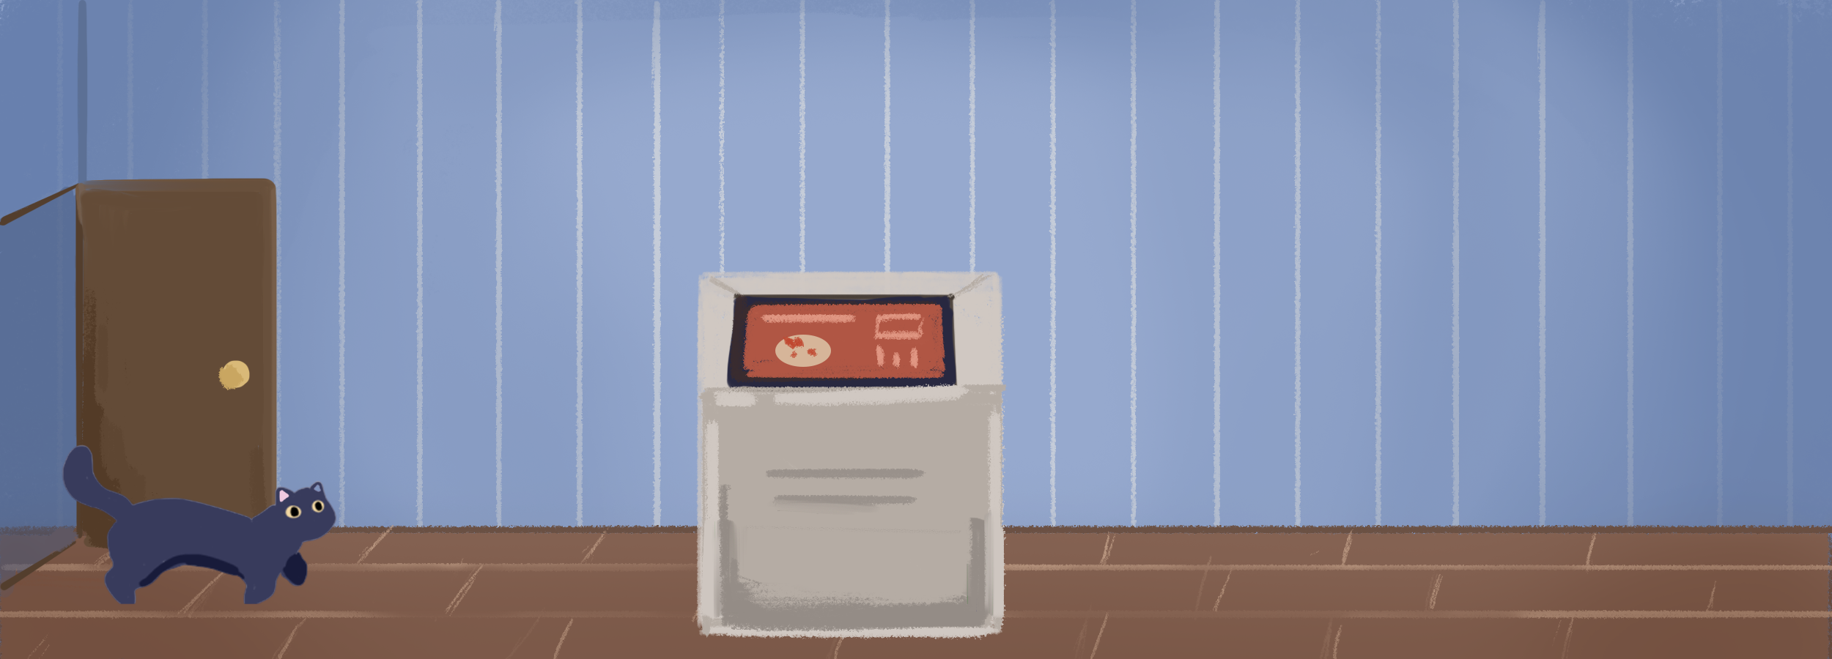
Целта е да се достигне до трето ниво, където, решавайки пъзел, котката ще възвърне контрола над дома си и играчът печели.

Slide 6
Технологии
СПОДЕЛЯНЕ
Git
GitHub
АНИМАЦИИ
Photoshop
ПРОГРАМИРАНЕ
Godot
GDscript

Slide 7
Нашият екип
Ментор: Иван Трендафилов
Диди
Божидар
Милена
Александър Кръстев
Мартин Филипов

Slide 8
Процеса
Day 1
Първото ниво от играта
Day 2
Day 3
Поправяме грешките и създаваме второто ниво и The Big Final
Представяме

Slide 9
Благодаря за вниманието!

